Slide 1
Analyzing the early 19th century’s geomagnetic declination in Japan from Cartographer Tadataka Inoh’s magnetic survey azimuth ledger national treasure Santou Houi Ki. Interdisciplinary analysis of historical geography and geomagnetism the second report. At The third Open science data promotion work shop by Kyoto university unit of studies for space Sept. 28.2016 伊能忠敬の「山島方位記」に基く19世紀初頭の日本の地磁気偏角の解析 歴史地理と地磁気の学際融合解析 第二回報告 国宝「山島方位記」二十二文化五年五月朔日(1808年5月25日)高知北山街道一印、二印他の復元他を例にして解説 第3回ｵｰﾌﾟﾝｻｲｴﾝｽﾃﾞｰﾀ推進ワークショップ京都大学宇宙ユニット2016.9.28
Public performance by Motohiro Tsujimoto
cooperated by Akitoshi Omotani Takaaki Inui Satoshi Miyauti
講演・主研究者 辻本元博 研究協力者 面谷明俊・乾隆明 ・宮内敏
E mail motori-7@wine.ocn.ne.jp

Slide 2
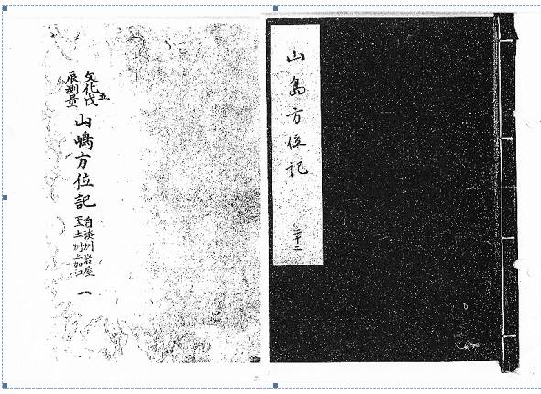
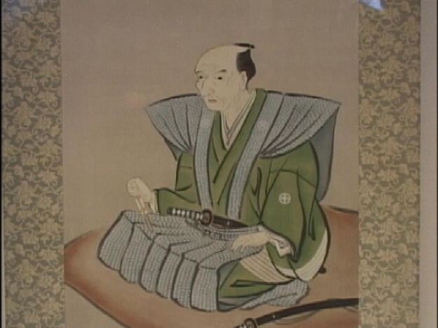
Santou-Hui-Ki 67Volume 7,775pages the ledger of almost 200,000 data of magnetic survey azimuth data accuracy 5 min in Japanese main land in 1800 to 1816. 伊能忠敬の磁針測量方位角台帳 国宝「山島方位記」67巻7775頁には1800年～1816年の北海道道東から屋久島迄の主に0度5分単位の推計約20万件の磁針測量方位角を記載 伊能は江戸での偏角の試測がほぼ0度に近く偏差無しであるとして磁針測量を敢行。
Cartographer Tadataka Inoh （1745-1818）
伊能忠敬坐像
（伊能忠敬記念館蔵）
Santou-Houi-Ki magnetic survey azimuth ledger 67 vol.about 200,000 items data
山島方位記 二十二 文化五戌辰
自淡州岩屋至土州上加江一
(伊能忠敬記念館蔵）

Slide 3
伊能忠敬 国宝磁針測量方位角帳 国宝「山島方位記」
「山島方位記」六十七巻7775頁には伊能図作成時の1800年～1816年の北海道道東から伊豆七島、対馬他を含み屋久島迄での主に0度05分単位の磁針による測量方位角ﾃﾞｰﾀ推計20万件程度が記載されている。
<文系研究の伝統化> 伊能図は幕府の役人の閲覧に供する用途に編集された地図であり、描画や記載はそれまでの無測量の地図(絵図という)の伝統を受け継いでおり、伊能図の研究も無測量の絵図と同様に地図の図幅上の記載事項と史料との記述照合による文系の研究で終始している。
図幅蒐集はｼｰﾎﾞﾙﾄ関係の他、ｱﾒﾘｶでの伊能大図、ﾌﾗﾝｽ、ｲﾀﾘｱで為されている。
<日本の大学及び管理官庁も伊能の磁針測量成果に付いては眼中に無い> 古地図学の日本地図の伊能図の研究は例外無く伝統的な図幅上の表現と史料との日本語での照合に留まり、従来の通用範囲の中で、本来の詳細内容に限りなく迫る磁針測量方位角ﾃﾞｰﾀの研究が空白になっている。
<科学Scienceと文理融合解析が必須> 伊能図は科学的磁針測量地図であり、科学Science(測量計算・緯度経度・地磁気偏角)が必須である。伊能図の図幅の背後の本来の内容詳細は磁針測量方位角記録帳「山島方位記」を理解しなければわからないが、「山島方位記」は伊能図の様に文字読をむだけではわからず文理融合解析をしないと内容がわからない。
<外国語と日本語> 地磁気永年変化やGlobal dataに付いては英語を初めとする外国資料との照合と接合が必要になる。伊能図に掲載の朝鮮の山々の同定では韓国語が必須になり、日本製日本地図のｼｰﾎﾞﾙﾄ図以外の世界での事情の調査も外国語が必要になる。殆ど日本語の範囲で終始している。
<今後のGlobal data と2世紀前の巷の一角迄の歴史地理復元ﾃﾞｰﾀ>
文理融合解析をすると、鎖国の為に世界的に希少な日本列島の陸上の地磁気偏角ﾃﾞｰﾀが大量に出て今後の地球規模の研究で役立つと同時に郷土史地理が緯度経度詳細位置で判明する。

Slide 4
<山島方位記の文理融合測量解析とは>
。
1.磁針測量方位角 0°05′単位で記載されている。 なかには 0°03′や 0°01′単位も有る。
2.測量対象地点 緯度経度
3.測量実施地点詳細位置 緯度経度
4.真方位角
5.地磁気偏角 真方位角－磁針測量方位角=地磁気偏角
鎖国による日本の陸上での地磁気偏角ﾃﾞｰﾀ の極端な不足を補うだけでない。当時は朝鮮半島から沿海州にかけて発生し、今も西偏を強めながら北極海沿岸を北上する北東ｱｼﾞｱの偽磁極の南東側の陸上ﾃﾞｰﾀの把握で地球全体のﾀﾞｲﾅﾓ検証に役立つ。 欧米は海図等からの偏角の転記とGaussとWeber等の観測法によるﾃﾞｰﾀを集めており、陸上磁針測量方位角の解析は例が無い。測量当日の測量実施地点に於ける本来一定の地磁気偏角を追求することで測量実施地点詳細位置と偏角の解析精度を向上できる。
<伝統の絵図の研究手法では実現不可能なレベルの詳細復元が可能になる >
1.測量対象の地点詳細緯度経度が判明する。 (伊能図に記載されていても内容詳細のわからない測量対象地点の同定※、
2.測量実施地点位置 足元の一角 緯度0.01秒、経度0.01秒が判明する
3.伊能図を拡大して現代の地形図に重ねると測量経路に付いてはより正確になるが、描画には限界がある。
山島方位記の解析でわかる測量実施地点の詳細復元位置を合わせると非常に正確になる。
4.伊能図に掲載されていても詳細のわからない測量対象地点の同定が可能になる。 (例) 伊能図の中の朝鮮の山
5.伊能図には掲載kされなかった測量対象地点の詳細同定と歴史的意義の確認や展望図にすることが可能になる。
①歴史文化財の研究手法には無かった緯度経度秒単位以下2位という指標Indexが重要です。緯度経度秒単位以下2位
とは (例えば京都では緯度0.01秒=30.8cm経度0.01秒=25.3cmで、まさに足元の一角を目指し、現地での歴史地理上の関
連証拠との整合性の精度は100倍以上程度に向上するが現地確認には緯度経度0.01秒のGPSが必要になる。
②但し、山島方位記から逆算計算できる測量実施地点緯度経度位置は極めて詳細ながらもそれは地点でしかない。これに旧
来からの伊能図の文化財、絵図研究手法 での伊能大図に描かれた判明精度〇〇町〇丁目かそのどこ辺り程度の精度の
測量経路の線の拡大を取り入れ、測量実施地点詳細緯度経度位置秒単位以下で相互の限界を超えて相互に照合補完し
合い、より高度な結果を目指す段階に入ったことをよく認識する必要が有る。

Slide 5
<山島方位記の文理融合解析エクセルシートに付いて>
このｴｸｾﾙは辻本元博の方法、発想、発注に基づきｺﾝﾋﾟｭｰﾀｰ技師面谷明俊氏が高能率且つ正確なｴｸｾﾙに組み、辻本面谷共同して実験と運用をおこなった。
方位記頁の方位記名欄に山島方位記の巻番号と名称等を記入
測定記録入力頁の左の目標名欄に目標地点記述、右の測定記録欄に方角、度、分を転記
測定目標地点頁のNo欄に番号を入れる。ｲﾝﾀｰﾈｯﾄの地理院地図で山や島の頂上で右ｸﾘｯｸして緯度経度を得て、秒単位2位迄入れる。現地名と旧地名を書く。
紙地図、ｲﾝﾀｰｰﾈｯﾄの地理院地図で測量実施地点と目標地点(測量対象地点)の位置を知る。
景観再現ｿﾌﾄ ｶｼﾐｰﾙ で見掛けの頂上(三角点や水準点等とは限らない)とその見え方の真方位角
を確認 して目標地点(測量対象地点)と測定基点緯度経度(測量実施地点詳細位置)の目安をつけて
該当欄に記入する。ｶｼﾐｰﾙの画像をﾌﾟﾘﾝﾄｱｳﾄ。
④ 概略推測される基点位置(測量実施地点詳細位置)の緯度経度を基点位置欄に記入してから「基点
検索」を ｸﾘｯｸして再度計算位置を算出する。
磁針方位-真方位 平均値 二乗平均平方根 標準偏差 東方向最大偏角 西方向最大偏角
ここで異常な突出した値が出たらﾃﾞｰﾀを再ﾁｪｯｸして入力しなおして詰めてゆく。
⑤ ｲﾝﾀｰﾈｯﾄの地理院地図で目標地点(測量対象地点)と測定基点緯度経度(測量実施地点詳細位置)をﾌﾟ
ﾘﾝﾄｱｳﾄ。 現地にて測量対象地点の見え方を確認し、GPSで緯度経度を測定し、歴史地理上の関
連証拠との整合性を確認。
⑥ 現地確認時のGPSはエクセルの能力に合わせて0.01秒表示のものが必要になる。

Slide 6
伊能図が幕府関係者の閲覧用に極めて判り易く編集されているのに対して「山島方位記」は当事者以外の閲覧や高精度の解析を予想していない記録である。 如何に頑張っても解析困難を極めることもあるが、当時に目線を合わせる。
「山島方位記」は飽く迄個々の測量によるずれを防止する為の山や島を測量の精度向上の補正や伊能図の根幹になる遠距離測量の磁針測量方位角の記録である。山島方位記は部外者の閲覧に供するものではなく、伊能忠敬もこの様な高精度の解析を予想しておらず、如何に頑張っても解析困難を極めることもある。
①蝦夷地では山島方位記のdataそのものの精度不足や地名の領域範囲も広大で位置の参考になるdataが少ない。
②当初の蝦夷地から関東東北地方では書き纏め方に迷いが有り、落ち着くのは第四次測量(中部地方)以降である。
③久保田(現秋田市)・新潟間その他欠落も有る。
④「山島方位記」は部外者の閲覧等を考慮しておらず睡魔によるものか同じ数値記入し続けて気付かない転記ミスにところどこ
ろで遭遇するので絶えず注意を要する。
⑤伊能忠敬は絶えず初めて行った土地でのことであり、地元での説明者による説明に従って記載されている。
今は使われていない当時の個々の地域独特の山名呼称等が出てくることも多く郷土史研究の宝庫と言える。
遠くの山の同定間違えもたびたびあるが、地理院地図や景観再現ｿﾌﾄｶｼﾐｰﾙやGoogle map 等で詰めて行く。
⑥測量対象の山が偏塀過ぎたり、至近過ぎて特定化できなかったり、今では枯渇した大樹や、後世の工事での改変等もある。
⑦測量対象が一件しかないﾃﾞｰﾀでも富士山の様に尖った遠距離の大きな山は地磁気の偏角の算出に有効な場合も有る。
⑧現地持参の携帯GPSの精度は0.01秒表示のものが望ましい。
★一方文理融合解析にもまだ落とし穴はある。文科系手法との混合により大きな間違え防止も可能になる。例えば、特に能登半島からの七ツ島の様に極端に狭い同一方向にだけ測量対象地点が多数集中した場合はｴｸｾﾙでは測量実施地点詳細位置が異常に測量対象地点とは逆方向に後退する解析不調が発生したりする。
その都度困難な調整を要することは度々ある。今後も解決方法の研究中。※1

Slide 7
従来の方法ではわからなかった事が多数わかるので、今迄やってきた日常の研究は危険とか無意味とか困難とか思わずに分離融合解析研究を推進すべきだ。
国宝「山島方位記」は文理融合解析をすることで伊能図の図幅上の記載だけではわからないことや、図幅にはあらわれない様々な事項が判明するので可能な限り解析をする必要が有る。
<歴史地理>
伊能大図の測線(測量経路)で判明するのは〇丁目程度に対して山嶋方位記の解析値は測量実施地点が〇丁目〇番地或いはその中の足元の一隅程度1～5mの判明が目標になる。 伊能大図の測線(測量経路)の要所、要所を更に正確に抑えることができる。
伊能大図でも描画の表現の範囲の為の曖昧さが残るが、山島方位記の測量実施地点詳細位置の解析は条件が整えば緯度経度秒単位以下2位( 例:京都大学農学部前では緯度0.01秒=30.8cm 経度0.01秒=25.3cm)を目指すこともできる。 異なる事象の詳細な照合が可能になり正確になる。
伊能図では詳細がわからない測量対象地点、例えば伊能図或いは山島方位記に掲載の日本語朝鮮地名の山々も同定でき、その歴史的経緯や意義もわかる。勿論現地照合や資料収集照合のレベルも向上する。
<地磁気偏角の解析ﾃﾞｰﾀ 現在進行中の地球規模の未知の研究に稀少な解析ﾃﾞｰﾀを活かす>
鎖国の為、日本附近は特に陸上での偏角ﾃﾞｰﾀがKruzenshternの長崎等以外皆無に近い。嘗てｶﾞｳｽとｳｪｰﾊﾞｰが把握を試み、当時も今も発達して移動中の極東の偽磁極と、地球ﾀﾞｲﾅﾓの今後解明への基礎ﾃﾞｰﾀになる。後述の日本各地別の残留磁化物による遺蹟の年代推定と磁気異常の基礎ﾃﾞｰﾀにもなる。
岡山理科大学畠山准教授とAndrew Jackson JonkeresとNOAAのGlobal Data 投入を目指す。
伊能忠敬の業績は役目を終えた文化財から過去を研究する観点だけではない。

Slide 8
高知での北山街道一印、二印及び五月七日イ印(桂浜恵比須礁)での詳細判明事例
<北山街道の山田橋から近郊久万川迄の経路の詳細が明確になった>
1808年測量時の北山街道一印は城下の北の江の口川に架かる山田橋の北詰の東への曲がり角での測量実施位置である。
四国山地を越えて瀬戸内沿岸の伊予川之江経由江戸に至る参勤交代道の起点とした山田橋の南詰には城下の弘小路への出入りの通行人を検査の為の高知城下三番所(思案橋、松ヶ鼻)のひとつ山田番所を設置。
土佐史談206「参勤交代北山道と高知市」広谷喜十郎1997年には・・・山田橋からすぐにすこしばかり右に折れて北進する道を行くと久万川にさしかかり・・・とある。
<今回判明したこと>
北山街道は山田橋の北詰を東に曲がる測量実施位置が北山街道一印である。すぐに丑之助の西端から北上、現土佐病院の東の道を北上し、現比島三丁目市営住宅の西端の建物を横断して南西から来た道に合流して東北東へ曲る地点での測量実施位置が北山街道二印である。やがて比島の集落を過ぎると久万川の橋になる。この区間をより明確にすることができた。
<山田橋は約10m程度 東にあったか? >
山田橋北端の位置で測量した地点再現位置は北緯33°33′51.11″東経133°32′ 46.52″で偏角0°33′56″西偏になる。現山田橋の東欄干でのGPS測定経度は東経133°32′ 46.1″で約0.4秒の差が有り高知での経度0.1秒=2.58mとすると旧橋は約10m程度東になるが、昭和初期の架橋時の図面等々の閲覧確認を要す。持参GPSの精度は0.1″で0.01″に適応するGPSを持つ必要がある。後期更新世(H)の海成又は非海成堆積癌 ｼｰﾑﾚｽ地質図

Slide 9
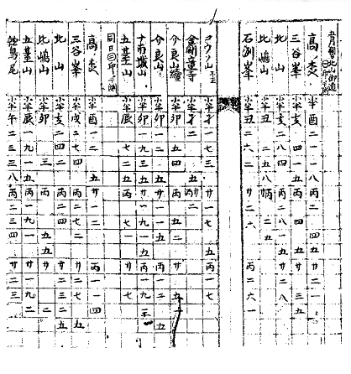

Slide 10
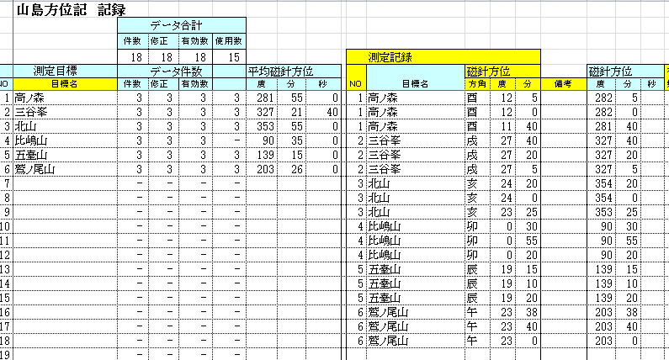
「山島方位記」に記載の測量対象地点名と子(0度)から十二支(30度)区切りと同未満 の度数及び分単位の磁針測量方位角を入力すると、現代の度分表示に転換される。 <北山街道 同日二印の場合>

Slide 11
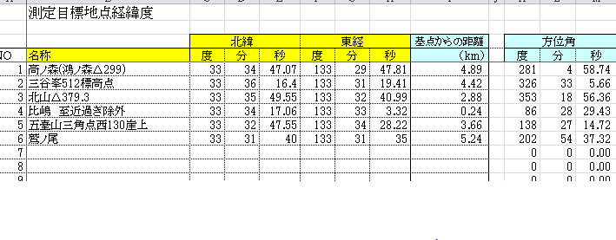
景観再現ｿﾌﾄとｲﾝﾀｰﾈｯﾄの地理院地図で確認した測量対象の旧名の呼称の山や島の見かけ の頂上詳細位置の緯度及び経度の各秒単位以下2位迄入力する。

Slide 12
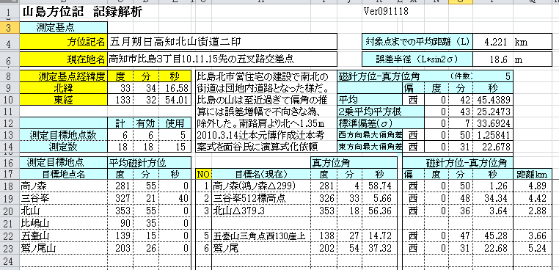
山島方位記に記載の測量対象の地名と磁針測量方位角の平均値が転記される。 測定基点(測量実施地点)欄に概略の緯度経度を打ち込み、基点検索機能をかけると測量対象別の地磁気偏角(真方位角－磁針測量方位角)が一定値になる測量実施地点詳細位置の緯度経度秒単位以下2位迄と地磁気の偏角が打ち出される。 比島山は低く余りに近過ぎる為計算から除外した。

Slide 13
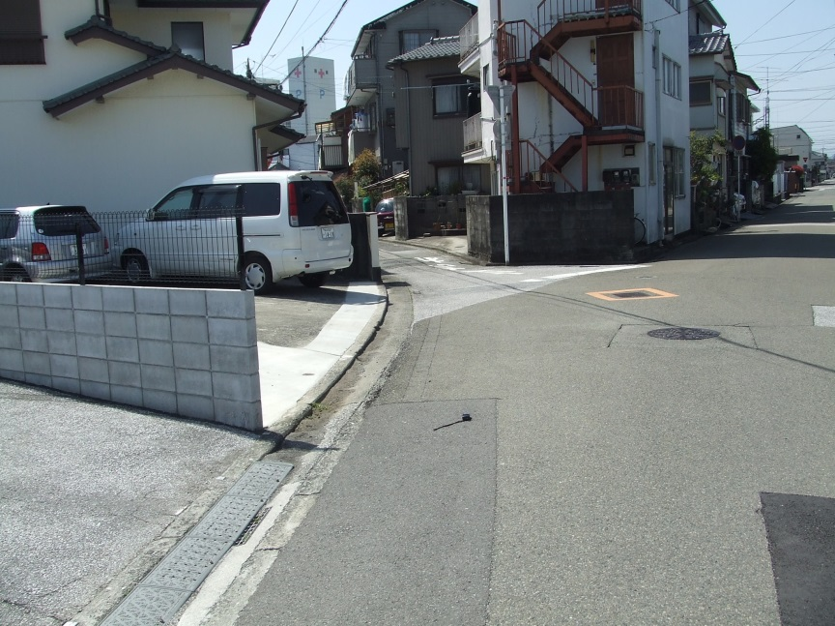
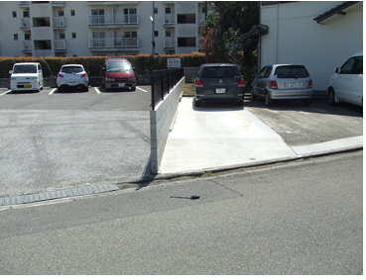
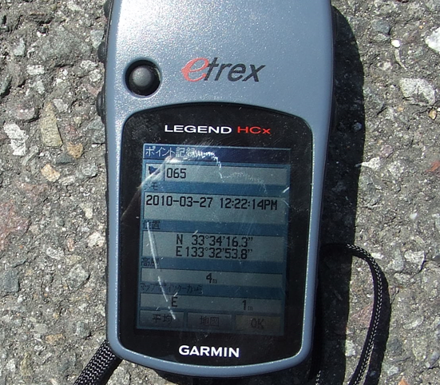
北山街道二印 現地 左の駐車スペースの舗装の色の違いに注目。南側の団地の建物に向かって伸びて途絶えている。この部分は登記図面等から公道を廃止した廃道敷の真ん中に作られた畑の部分と判明した。

Slide 14
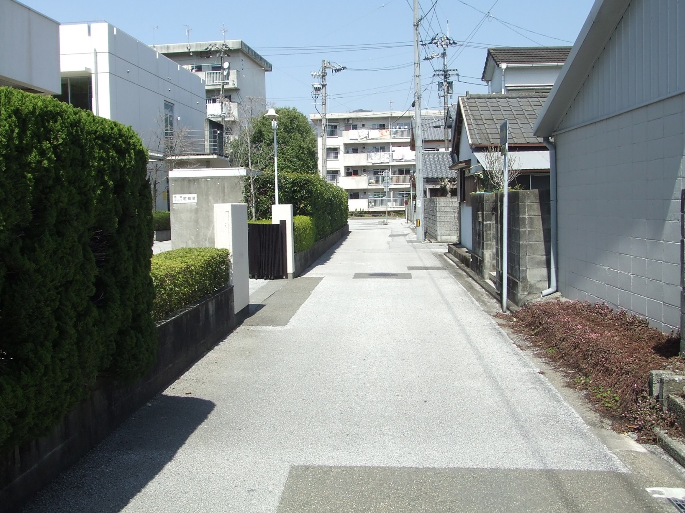
比島団地の南側で南北に続く道 正面の比島団地の北側が北山街道二印になる。 北山街道二印の緯度経度秒単位以下2位の客観的位置の判明で区画整理後も若干の道巾の相異はあるものの延長上も北山街道の旧態復元が可能となる。 大名行列の山之内容堂、自由を求めた坂本龍馬、中江兆民、板垣退助も通った街道だ。

Slide 15
北山街道二印は逆算詳細位置緯度経度秒単位以下2位で高知城下への曲がり角の地点と判明。高知での緯度0.01秒は30.8Cmで経度0.01秒は25.8Cmで足元の一角である。 高知市比島三丁目十番地先でそこが、南西から北東方向の道へ合流して曲がる地点である。その道は現在では市営比島団地の建物で分断され個人の駐車スペースの一部になっているが、地理院地図にはそこに細い道の形骸が残っており、さらに団地の南にはその延長上の南北の道が続く。

Slide 16
北山街道二印は参勤交代の北山街道の曲がり角であった
山島方位記には比島山という測量対象地点が有り、方位角は比島に唯一有る低く平たいUTM標高14.5m山に該当するが樹木による見かけの頂上の詳細位置を特定化するに至らず、方位角精度が向上する遠距離ではなく 約250 mと極めて近距離であるので復元計算対象から除外した。
計算対象とした5地点の測量方位角が半円以上を為して139度から358度迄の213度の間に4区間を為しており、平均53.25度。その＋20.18%、 ＋48.35%、 －15.5%、－48.5%の範囲で比較的ﾊﾞﾗﾝｽが良い。
測量対象地点への距離4.89km 4.42km 2.88km 3.66km 5.24km ＋18% +5% -32% -13% +1.2%の範囲で比較的ﾊﾞﾗﾝｽが良い。 こうしたﾊﾞﾗﾝｽが整っていることが測量実施地点位置の計算結果を正確にする。ｴｸｾﾙの計算で求めた測量実施地点位置の地理院地図での位置北緯33°34′16.58″東経133°32′54.01″の現地に立って周りを眺めると、地図と照合したときに道路の南側の駐車場の中に残る路盤の色の違う南北に長い区画が地理院地図でも確認でき、市営比島三丁目団地の建物を横切ると土佐病院の東側の南北の道に繋がる。ここも昭和に区画整理がなされ、道巾も若干変わったが昔の姿が残る。
駐車場の色の違う部分の前面道路はすぐ西の方で道巾約2.6mと狭く、旧態を示すとみて、道の中心は1.3mと考えてGPSで緯度経度を測定北緯33°34′16.3″東経133°32′53.8″であったが、
但し、これは更に不動産登記の地積測量図から判明した廃道敷の道巾3間(5.454m)採用すると道の中心は2.727mになり2.73m-1.3m=更に1.4m北になる。東西方向は5.54m幅で中心は2.77mの内ﾌﾞﾛｯｸ塀下の境界プレートより東が1.01mということは同プレートより1.76mになる。(同プレートから1.06mの西の今回GPS測定地点北緯33°34′16.4″東経133°32′53.9″から0.7m西になる。0.01″を測定できるGPSが必要であるが持参のGPSの性能は0.1″迄で0.01″は測定できず精度に欠ける)
ブロック塀下の境界ﾌﾟﾚｰﾄから地籍測量図に従い1.76m西、且つそこから2.73m 北が伊能忠敬の測量実施地点詳細位置ということになりそうだ。 緯度経度秒単位以下2位の解析結果と廃道敷の地積測量図、公図、和紙公図、旧土地台帳、地理院地図、住宅地図での確認でm単位以下10cm単位程度での結果となった。
江戸末期の高知の地図、陸測地図等も基礎になる。伊能大図の測量経路を拡大して国土地理院地図等とｵｰﾊﾞｰﾗｯﾌﾟさせても残る描画に伴う曖昧さも緯度経度秒単位以下2位という事象での測量実施地点の把握により改善され、測量経路もより精密に把握できる。
勿論、山島方位記は伊能図に掲載されなかった測量対象地点も含め正確に把握される可能性を有している。

Slide 17
北山街道二印での和紙公図及び旧土地台帳照合による北山街道の曲がり角位置 駐車場の白い路盤部分は道としては幅が狭すぎると思い和紙公図、土地台帳、公図、地積図 等を見ると明治40年には近くに国道ができ間道に格下げされ、道の真ん中部分が白で雑種地畑となり、三本の廃道敷となり、近年隣地地主に払い下げ。該当部分はその畑に該当。

Slide 18
公 図

Slide 19
文理融合解析で伊能図の図幅上では残る曖昧さが解消し、地籍測量図を見ると比島(以前は瓢箪)での合流点付近の北山街道の道幅は3間でほぼその中心で測量したことが判明した。 56番3の0.99m＋56番1の3.54m(0.78m+0.63m+1.31m+0.82m)＋55番4の1.01mで合計5.54m 1間=1.818mとすると3.0473間になる。 土地台帳を見ると3筆の土地の旧態は廃道敷である。 幅3間は元禄大定目の大道 幅三間に合致し、測量実施地点位置は南北の道の中心から東へ0.66m。 且つ東西道路の境界から道路の中に約1.35mの位置になる。 (南へ行くと0.91+0.31+1.31+0.95=3.48=1.914間となる)

Slide 20
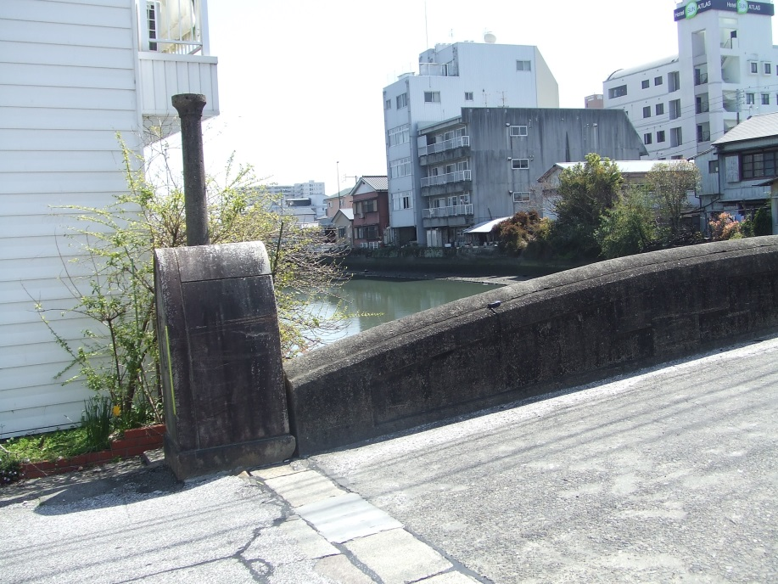
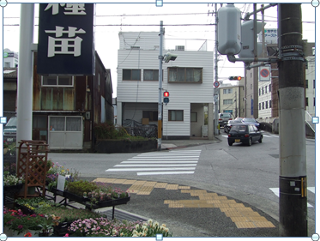
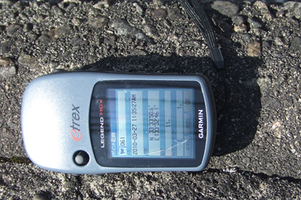
山島方位記高知 北山街道一印 山田橋北詰曲り角 正面の信号から左隣地との境界間になる 昭和の初期に架け替えられた現山田橋が測量実施地点解析位置より僅かに西になる可能性も要確認。

Slide 21
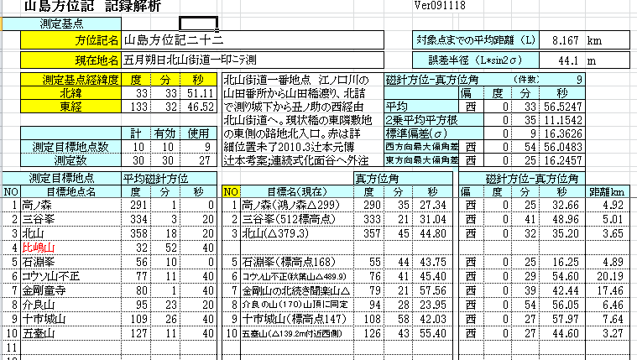

Slide 22
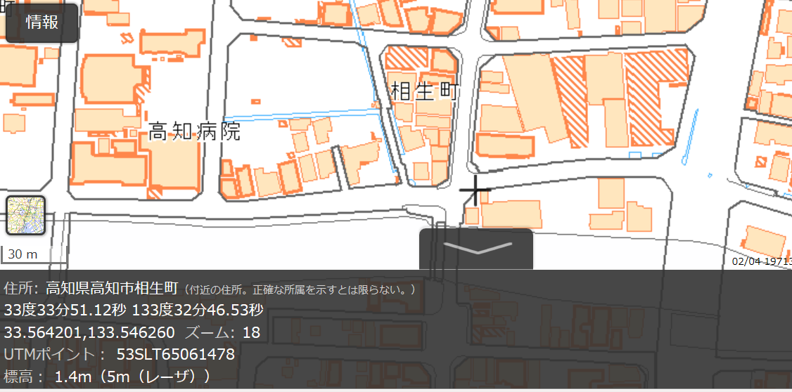

Slide 23
「山島方位記」二十二文化五年五月朔日(1808年5月25日)北山街道一印及び同二印の各解析詳細位置を明治40年陸測地図(日本図誌大系)に照合すると赤色で示した一本の道に符合する。山田橋の北詰から比島村で瓢箪川沿いの道へ合流の北山街道である。伊能大図に描かれた経路の形とも一致する。伊能大図では表現不能の詳細が判明する。既に山田橋と比島間を斜めに直結する国道敷設。 (下図は日本図誌大系 四国より転載)

Slide 24
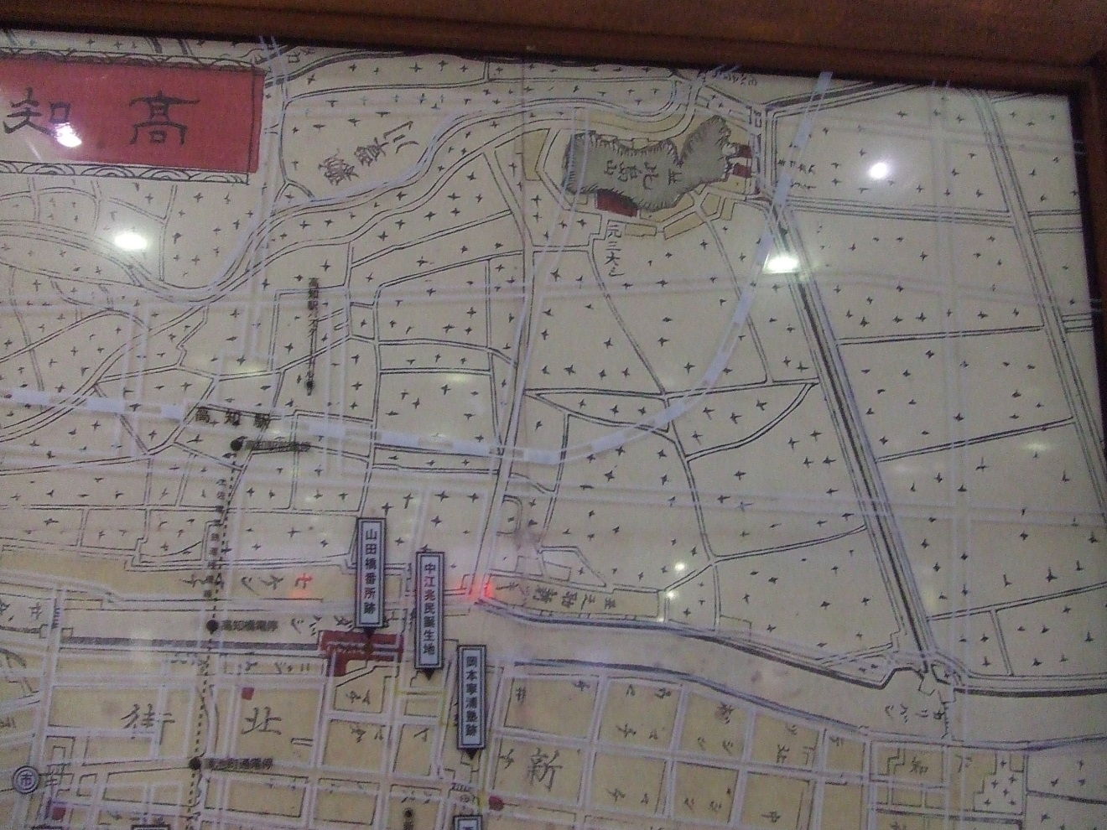
河田小龍 製作 明治11年 1879年高知市街全図(県立坂本龍馬記念館) 丑ノ助から比島に向かっての一本道と、山田橋北詰めへの道が復元に一致。

Slide 25
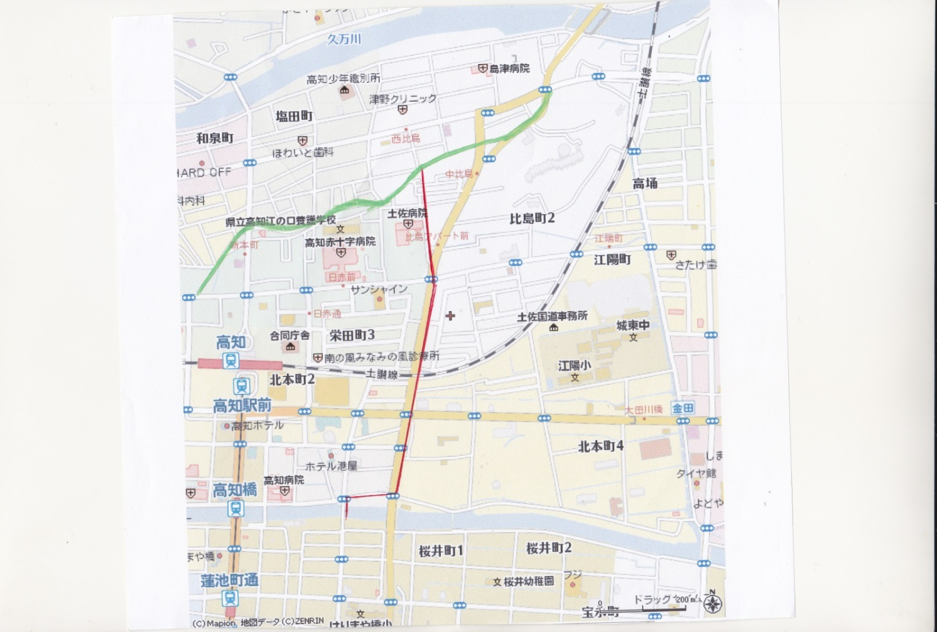
日本図誌大系 明治４０年の地図高知に残っていた北山街道の山田橋から丑之助経由、比島迄の道を現代の地図に再現。 明治40年には敷設されていた比島と山田橋を直結していた国道も更なる区画整理で三分の二程度(栄田町以南)が消えて この部分は旧北山街道に部分的にｵｰﾊﾞｰﾗｯﾌﾟして北本町(旧丑之助)の新しい橋へ直結する新しい県道となった。

Slide 26
伊能大図縮尺1/36,000の高知 比島から山田橋間の測量経路は江ノ口村・高知間に有る。大図上での測量経路には周辺との関係が描かれておらず拡大しても位置表現に限界が有り。曖昧さが残る。 (ｱﾒﾘｶにあった伊能大図とﾌﾗﾝｽの伊能中図118頁 高知より)

Slide 27
景観再現ｿﾌﾄｶｼﾐｰﾙ3Dによる測量内容確認参考 景観再現ｿﾌﾄｶｼﾐｰﾙにより机上計算で仮の測量実施地点からの景観の方位角等を確認しながら解析を進め、最終結論の測量実施地点での景観を求めた。以下高知の北山街道二印、北山街道一印の景観再現結果。 但し、現在では建物に遮断されこの様な景観は望めない。

Slide 29
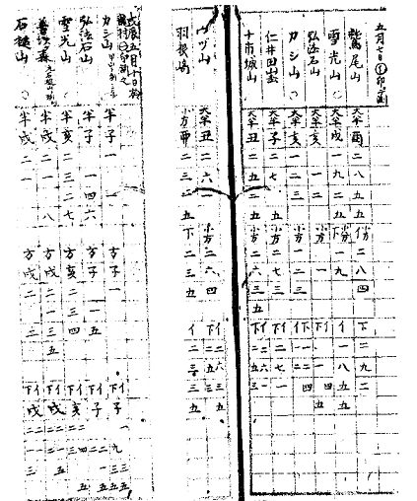

Slide 30
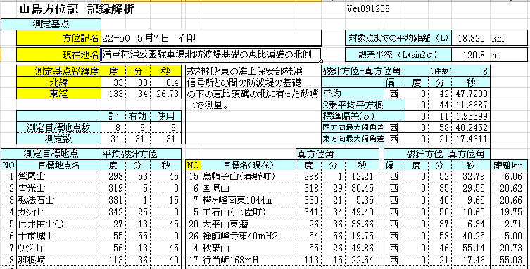
五月七日イ印は桂浜の恵比須礁の防波堤の汀線の付近になる。土佐海軍海図の北に突き出た砂嘴の根元。GPS位置より12.13m西且つ6.12m北になる。地磁気偏角は0°43′西偏。

Slide 31
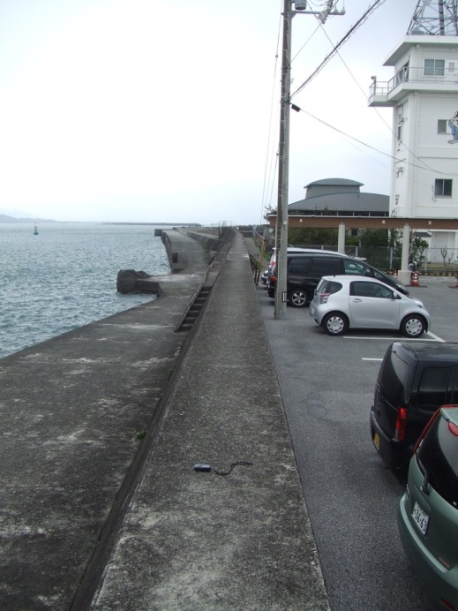
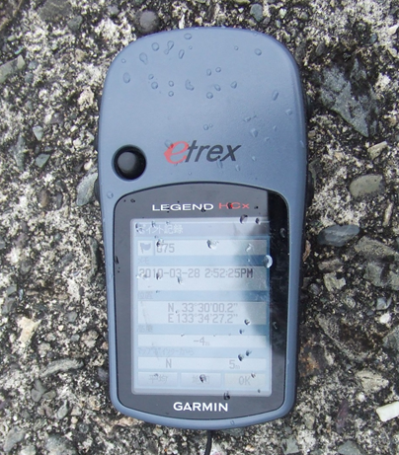

Slide 32
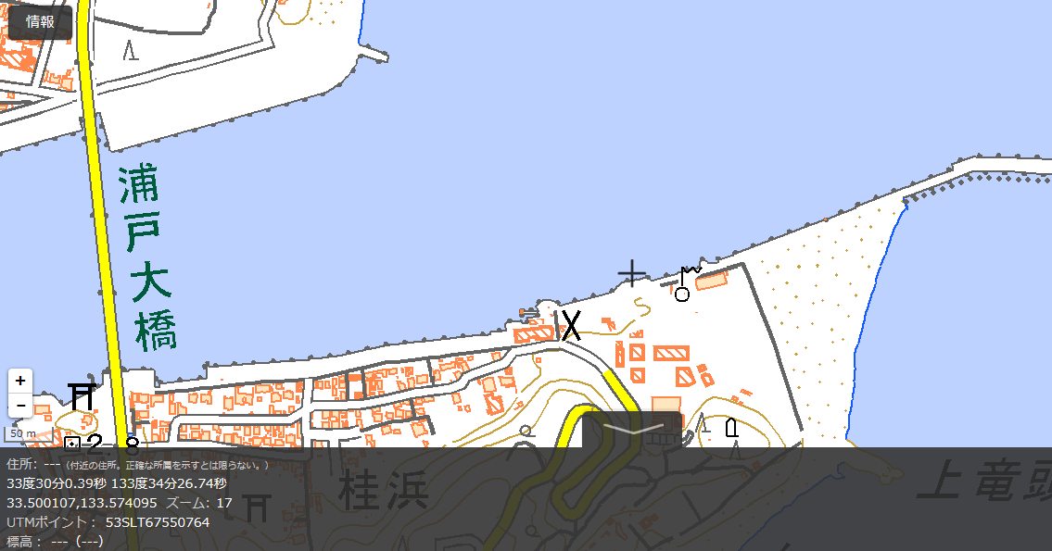
五月七日イ印 復元位置北緯33°30′00.4″ 東経133°34′26.73″ は現在の防波堤(恵比須礁上)から僅かに海上になるが、水深は深いので少々疑問に思い一旦防波堤上にしたが砂嘴が存在したことが判明した。 計算は緯度経度秒単位以下2位に対してGPSの精度は0.1″で、もはや限界で0.01″の機種が望まれる。

Slide 33
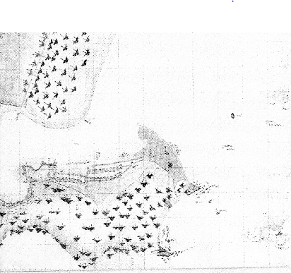
文久二年六月 1862 「土佐浦戸湾之実測図」水深、潮速等の記載は無いが、浦戸湾(高知港)の入口に皆川～北西に向かっての砂嘴や露岩は的確に描いている。

Slide 34
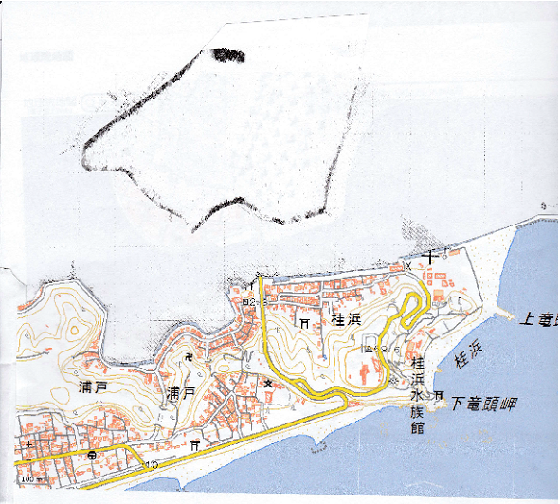
土佐海軍作成「土佐浦戸湾実測図」文久二年六月1862を現在の国と地理院地図に重ねると恵比須礁の北に砂嘴が突き出るので五月七日イ印は解析した緯度経度の通りで砂嘴の付け根の真ん中付近になる。

Slide 35
伊能図の内容は編集で大幅に限定されている 新聞記事 伊能図では土佐市から測量対象地点石鎚山を測量している。 [山島方位記」の五月十日竜村一印の文理融合解析結果では石鎚山他5地点への詳細な磁針方位角 が記録されており、測量実施地点詳細位置は横浪半島東端の崎山の頂上△114.4mである。
伊能図を見ると土佐市からの石鎚山を測量している方位線がわかるとするとして最近伊能図研究の某大学からの新聞記事にも出た。これは山島方位記に記載の五月十日竜村一印の測量で、これを解析すると測量実施地点詳細位置は横浪半島東端の崎山頂上での測量であることがわかる。 伊能図の研究とは図幅の表面で終わるものではない。伊能図の内容は編集で大幅に限定されており石鎚山への戌七分(321度)という方位角も概略且つ曖昧である。 「山島方位記」の解析値では石鎚山の山頂の内、石鎚山南尖峰1982mで磁針方位平均値320°40′ 真方位 319°43′59.94″ 地磁気偏角 0°56′0.06″西偏 崎山での平均は0°43′42.40″西偏となった。
官学共に伊能図はScience を入れた「山島方位記」の文理融合解析への道を進むべきである。
山島方位記の五月十日1808年６月3日の龍村一印での0度 05分単位の測量を解析すると 土佐市宇佐町竜 の崎山頂上△114.4mでの測量で測量対象はカシ山(工石山ｸｲｼﾔﾏのみかけの頂上)、弘法石山、雪光山(国見山)、善社ｹ森(筒上山のことで高知側からの参詣登山道にも瀬戸内側からの登山道と同様の「前社ｹ森」であったと推測)、石鎚山は(石鎚山天狗岳の南東の南尖峰)で崎山の頂上△114.4mでの測量で測量当日の地磁気偏角は0度48分１２秒西偏。
「山島方位記」を文理融合解析しないと貴重な伊能忠敬の測量内容の全体把握に至らずしまいになる。
以上

Slide 36
1917年の地磁気偏角解析以降の研究停滞混迷と87年後の文理融合解析発表開始
1917年「山島方位記」からの地磁気偏角の解析は長岡半太郎監修の大谷亮吉著(後に京大理学部教授)は著書「伊能忠敬」岩波に詳細位置が既知の深川黒江町伊能隠宅での解析した地磁気偏角1802年0°26′E1803年0°14′Eを示し、他の地での解析は困難故に他日に譲るとした。1938年篠崎長之(旧制高知高等学校教授)は雑誌「科学」6月号「地磁気永年変化の日本に於ける観測に就いて」で取り上げた。
1984年今道周一初代地磁気観測所長は90歳の高齢をおして世間に流布した保柳睦美氏の「伊能忠敬の科学的業績」1974年古今書院での推定の伊能時代の等偏角線図の間違えをGauss1830年とristche1842年の各等偏角線図を参考に1800年の日本の等偏角線推定図を描き、大谷氏が解析対象とした「山島方位記」の行方がわからないことを記述し5年後に他界。
1999年から辻本は伊能図の中の朝鮮の山々の同定を開始。「山島方位記」の解析に至り、2004年辻本は黒田慶一編「韓国の倭城と壬辰倭乱」岩田書院での伊能忠敬「山島方位記」に見る「朝鮮の役」－「伊能図」の朝鮮の山々の解析からーで文理融合解析に基づく同定を行い1813年対馬北西部平均2°27′西偏とする。2005年辻本 京都大学地磁気世界資料解析ｾﾝﾀｰﾆｭｰｽ789号 伊能忠敬の「山島方位記」から19世紀初頭の地磁気偏角を割出し活用する を投稿以後ほぼ毎年記事投稿。
松江で研究協力をいただいた乾隆明氏は本件研究を編著「松江藩の時代」(郷土史書籍)に掲載し、地磁気ｾﾝﾀｰﾆｭｰｽにも投稿、乾氏の紹介で辻本から「山島方位記」からの文理融合解析のｴｸｾﾙ化の依頼を受けた面谷明俊氏は2010年京都大学地磁気世界資料解析ｾﾝﾀｰﾆｭｰｽ7119号に 表計算ソフトを使用した「山島方位記」からの地磁気偏角の解析の試み を投稿し、鳥取・出雲間を解析。
一部にｴｸｾﾙ使用前の初期段階の方法による解析を含みながらも2016年迄に解析地点は日本全国で200地点を越えた。

Slide 37
現在の改善すべき課題
<文理の日常の専門部門研究外に対する忌避と抵抗よりも融合努力こそ肝腎である>
200年前の日本各地の地磁気偏角解析の貴重な元ﾃﾞｰﾀ「山島方位記」が残っていた。
異分野の方法を採用しないと前進できない場合は異分野間での取り入れを試みる。
異分野融合開拓への負担や困難を恐れ安易に後回しにすると、やらず終いになる。
特に科学Scienceが入るとScienceを除外できないので着実に実行するしかない。
平等の目線で学び切磋琢磨するしかない。
文理を融合して文系と理系双方の長所を最大限活かして、いずれか片方では従来達成不能の高精度の解析結果を出して活用に向け、さらに関連範囲の拡大と向上を目指す。
理系では全く内容を知らずに「江戸時代伊能忠敬なんて古過ぎて駄目だ」との聴かずに立ち去る野次を一度だけ聞いたが、文系では伝統の伊能図の図幅と文献史料に特化した研究領域の研究基盤が危うくなると思い込むのか、磁針測量地図にも拘らず「地磁気の偏角など、そんなものは知らない」と仕切って忌避し、出版物や展示等で研究を排除する懸念は全く当たらず、伊能忠敬の科学Scienceに反することなく、約1世紀も停滞後の文理融合解析研究の進展の妨げにならぬ様に文理融合解析を学び推進すべきである。
<文理共通でのRepositoryとは世界に存在するのか? 無ければ構築するしかない>
日本や世界に文理融合解析でのRepositoryの例はあるのか、無ければ独自に構築するしかない。文理融合解析結果を入れたRepositoryでないと内容の欠落になる。「山島方位記」は国宝伊能図の基盤になる解析をしないと内容のわからない国宝であり、官学共に文理融合解析推進、査読による、管理、活用をめざすGlobal data含むRepositoryの構築に向け人材育成を推進すべきである。
★山島方位記の文理融合解析はかなり困難な国宝の修復作業の継続ということになり学習と練習から始まる。Repositoryは文理共通でなければならない。
<文理融合を必要とする課題には他にどんなものがあるか> もし中国に磁針測量データがあれば大変に有効になると考える。国内海外を問わずこの様な文理融合解析を要する未解析ﾃﾞｰﾀを探してみる必要がある。

Slide 38
今後の解読=解析の完遂とﾃﾞｰﾀの管理活用Repositoryの構築へ
<「日本考古地磁気ﾃﾞｰﾀﾍﾞｰｽ」(畠山唯達博士他)での今後の研究促進と文系研究者とのアウトリーチ促進>
国宝「山島方位記」67巻7,775頁の解析は国宝修復作業以上に髙精度且つ膨大な作業量を要す。
その意義は伊能忠敬の業績を世界の地球惑星科学の地磁気研究でEdmond Halleyに始まりそれに並ぶGaussとWeberのAtlas des Erdmagnetismus (世界磁気図集)1830刊行に所載の偏角図の北東ｱｼﾞｱの地磁気偏角の西偏偽磁極(伊能測量当時直前に極東ｱｼﾞｱに発生し、現在も西偏を強めながら北極海を北上している)影響下の日本列島の等偏角線を極めて詳細正確且つ大幅に修正するものであり、同時解析による日本全国各地での測量実施地点の緯度経度秒単位以下二位の極めて詳細位置と緯度経度秒単位以下の測量対象の位置復元という世界中でも未だ例の無い磁針測量データ遺産の精密解析である。
「日本考古地磁気ﾃﾞｰﾀﾍﾞｰｽ」(畠山唯達博士他)では広岡公夫博士の研究を引き継ぎ文理のｱｳﾄﾘｰﾁを推進し、歴史考古学との文理融合で堺市の陶遺跡復元と地磁気測定のﾃﾞｰﾀﾍﾞｰｽのレﾎﾟｼﾞﾄﾘｰを実行している。
「山島方位記」の全国の膨大な件数の磁針測量方位角からの近世時点の伊能忠敬の日本各地の測量実施詳細位置での測量実施日の測量内容の緯度経度詳細位置と地磁気偏角の同時解析ﾃﾞｰﾀを中世、古代、弥生、縄文の「日本考古地磁気ﾃﾞｰﾀﾍﾞｰｽ」に接合して文理融合のｱｳﾄﾘｰﾁによる理系文系地域別地点別年代年号別レﾎﾟｼﾞﾄﾘｰ化の実現を目指す。
★伊能忠敬の磁針測量方位角解析による19世紀初頭の日本各地での地磁気偏角及び郷土史詳細復元と従来からの残留磁化地磁気偏角年代推定による遺蹟復元という異なる方法による研究結果との合流で地磁気永年変化の高精度詳細化の日本各地化の実現を目指す。
★地磁気の世界ﾃﾞｰﾀとしてLeeds Universty Andrew Jackson etal, を採用したNOAA.(米国海洋気象庁)の過去4世紀の永年変化図への投入を目指しAOGS,EGUでの連携と発表を促進し、地球ﾀﾞｲﾅﾓの裏付けを目指す。
<国宝「山島方位記」の解析とは国宝の文理での融合解読且つその都度内容が変わる修復解析作業>
未解析部分が殆どで膨大且つ一件毎の解析に要する手間が多く、理系の内容には測量実施地点詳細位置での地質や岩石の鉄分の磁気異常も含まれる等文理の各面で極めて高精度を必要とするので一般向きとは言えず解析者、査読者も含め必ず実習ﾄﾚｰﾆﾝｸﾞを伴う教育を行うしかない。
<関係機関>理系: 京都大学(WDC) 、産業総合研究所、 気象庁地磁気観測所、国土地理院
文系: 京都大学、文化庁、都道府県教育委員会 国宝「山島方位記」所蔵館伊能忠敬記念館

Slide 39
高齢化社会で増える市民先行の有効な研究の発展可能性と奨励支援
今回は専門研究の伝統や通念には無い為に職業研究者が約1世紀を経ても解析未了の課題から新しいことがわかるし、今後も未解析にはできないと思いながら市民が自由な発想で開拓し協力した市民先行の研究である。 <職業研究組織では互いに非日常で、未踏状態の文理融合研究を進捗できた背景にはｺﾝﾋﾟｭｰﾀｰの発達がある>
約1世紀停滞混迷にはそれなり或いは予想にも無い困難は未だ付き物であるが、努力して協力を続けているうちに近年の急速なｺﾝﾋﾟｭｰﾀｰの発展が味方した。世界中へのｲﾝﾀｰﾈｯﾄの検索、計算ｻｲﾄ。各種地図ｻｲﾄ、景観再現ｿﾌﾄ、ｴｸｾﾙ計算式、GPSやEﾒｰﾙ交換等ｺﾝﾋﾟｭｰﾀｰの飛躍的発達により専門研究機関ではない自宅、個人、仲間での研究が可能になった。
市民研究者の場合凹凸の学識内容への助言もさることながら未到の研究は自由な発表機会と意見交換が重要になる。
<市民は持てる力の結集協力による先行切り拓き>.
開始は辻本、市民同士の連携で乾隆明氏が協力し、編著「続松江藩の時代」に取り上げ、乾隆明氏の友人ｺﾝﾋﾟｭｰﾀｰ技師面谷明俊氏の力を借りて「山島方位記」解析ｴｸｾﾙを共同開発した。市民の場合出費等々で研究継続不能に陥り易い。京都大学による地磁気ｾﾝﾀｰﾆｭｰｽ投稿、学会発表機会支援と学振支援で研究を停止することなく継続できた。 <高齢化社会で増える市民研究の可能性は未踏課題との出会いにある>
人間の能力は必ずしも就職した職業に限らない場合がある。高齢化社会では生活の必要上長年就業した職業を退職後に職業研究者ではない市民が段階的な向上により各自の能力や経験を活かした未開拓分野や従来とは視野や方法の異なる研究に至る可能性が増える。
<市民の目でこうすればより皆の為に良くなるのではないか、段々とできるという可能性を追求する>
人間の生存期間が10-20年増えると職務や深い趣味等の絡みで様々な経験を積んだ超遅蒔き研究が生まれ、厳しい学際の為にやり残された前人未到段階の研究に巡り合わす機会も増える。
☆特徴や可能性を探った上で、振興策に付いての検討も必要ではないか。
<早めのｽﾀｰﾄも良さそう>
何回も段階を追って色々と変遷と向上しながらの進展となる事等も考えると老後の研究は老後になってからのｽﾀｰﾄでなく職務や趣味等々の関連課題で40歳台ぐらいのｽﾀｰﾄもよいかと考える。

Slide 40
異分野の研究機関が有る優理性 京大地磁気ｾﾝﾀｰﾆﾕｰｽでの家森俊彦教授の市民投稿受けいれで伊能測量時の国宝「山島方位記」の全国各地での解析研究は息を継いで前進したが、研究済みはほんの一部で推定5%程度迄である、膨大な量の国宝「山島方位記」の研究を引き継ぎ継続させていきたい。
◎故大谷亮吉京都大学理学部教授は1917年著作「伊能忠敬」岩波で「山島方位記」からの地磁気偏角の解析を詳細位置が既知の江戸深川伊能隠宅跡地での解析で紹介された(前述)が、その他の地点の解析は困難故に「他日に譲る」とされ瀬戸内での傾向の推定を示した。測量対象地点と測量実施地点詳細位置各緯度経度詳細の復元との同時解析の言及は無かった。
★ウィンウィンの大学の環境
世間の水と油には困難と高精度の結晶が潜在する。学内で各該当部門を有していることは協力による相乗効果を発揮する可能性を有している。
国宝「山島方位記」の文理融合解析及び解析成果の活用可能性が有る。
相互に抱えた課題を紹介してこれならいけるかもとなれば研究にむけることができる。
研究定着には実習ﾄﾚｰﾆﾝｸﾞを含め教えることとフォローと査読が必要になる。
◎京都大学図書館は伊能図所蔵館である。
◎京都大学文学部の足利健亮、金田章裕教授らの優れた日本の古地図研究がある。
測量地図伊能図に付いては記述と描画の史料照合伝統的研究方法に留まるものの、上杉和央京都府立大学準教授に継がれている様だ。他方、京都大学地磁気世界資料解析ｾﾝﾀｰ家森俊彦教授の支えにより辻本と乾隆明氏面谷明俊氏は「山島方位記」の文理融合解析を継続中。

